Slide 1
Nivelamento
Aula 2: Variáveis e Funções

Slide 2

O que você precisa ter/saber para esta aula?
Tipo de dados
Variáveis
Manipulação de variável
Funções nativas

Slide 3

Qual o tema da aula de hoje?
Variáveis e Funções: Strings, operações e erros.
Variáveis e Funções: Funções built-in e casting.
Controle de Fluxo: Operadores, Listas, condicionais, loops e bibliotecas.
Controle de Fluxo: Funções personalizadas.

Slide 4

Tipos de Dados

Slide 5

Tipos de Dados
integers,
floating-point (float) numbers,
strings,
booleans e truthy,
Etc.

Slide 6
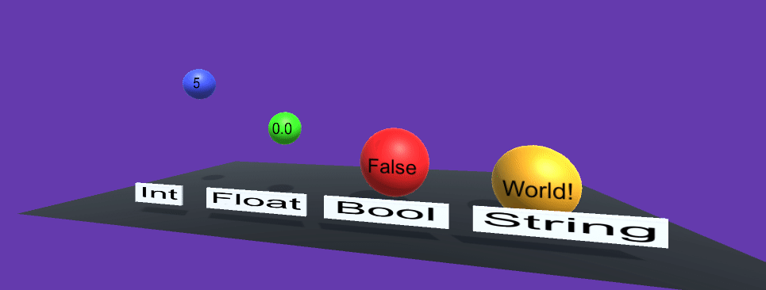
Variáveis

Slide 7

O que é uma variável?
É um objeto que pode assumir qualquer valor a ele atribuído.
É mutável;
Não aceita caracteres especiais exceto “_” underline;
Aceita números mas não pode ser composta somente por números;
Aceita todos os tipos de variável em qualquer dimensão.

Slide 8
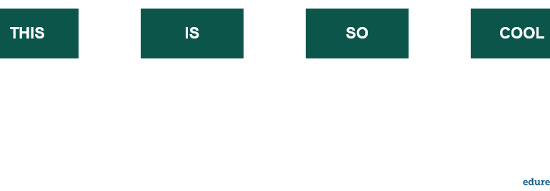
Operações com variáveis
String e String
Float e Float
Integer e Integer
Qualquer outra combinação é possível!
Boolean e Boolean?

Slide 9
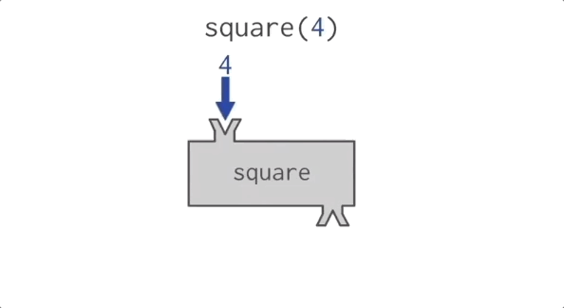
Funções

Slide 10
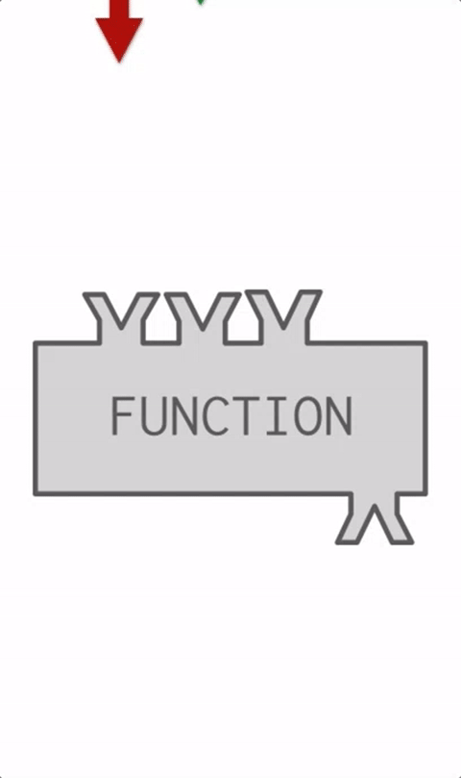
O que é uma função?
Parábola:
f(x) = a*x² + b*x + c
f(x) é uma função com argumento x,
a, b e c são parâmetros da função.
Volume do cubo:
f(x,y,z) = x * y * z
f(x,y,z) é uma função com argumentos x, y e z.

Slide 11

Exemplo de função?
read_csv(
filepath_or_buffer,
sep=NoDefault.no_default,
delimiter=None,
header='infer’,
names=NoDefault.no_default,
index_col=None,
usecols=None,
squeeze=None,
prefix=NoDefault.no_default,
mangle_dupe_cols=True,
dtype=None, engine=None,
converters=None,
true_values=None,
false_values=None,
skipinitialspace=False,
skiprows=None,
skipfooter=0,
nrows=None,
na_values=None,
keep_default_na=True,
na_filter=True, verbose=False,
skip_blank_lines=True,
parse_dates=None,
infer_datetime_format=False,
keep_date_col=False, date_parser=None,
dayfirst=False, cache_dates=True,
iterator=False, chunksize=None,
compression='infer', thousands=None,
decimal='.', lineterminator=None,
quotechar='"', quoting=0,
doublequote=True, escapechar=None,
comment=None, encoding=None,
encoding_errors='strict', dialect=None,
error_bad_lines=None,
warn_bad_lines=None, on_bad_lines=None,
delim_whitespace=False,
low_memory=True, memory_map=False,
float_precision=None,
storage_options=None)

Slide 12

Vamos praticar

Slide 13

O que vimos hoje?
Tipos de dados;
Variáveis;
Funções
DÚVIDAS?

Slide 14
Qual o tema da próxima aula?
Variáveis e Funções: Strings, operações e erros.
Variáveis e Funções: Funções built-in e casting.
Controle de Fluxo: Operadores, Listas, condicionais, loops e bibliotecas.
Controle de Fluxo: Funções personalizadas.

Slide 15
O que você precisa saber para a próxima aula?
Operadores relacionais ou lógicos;
Estruturas condicionais;
Loops.

